Slide 1





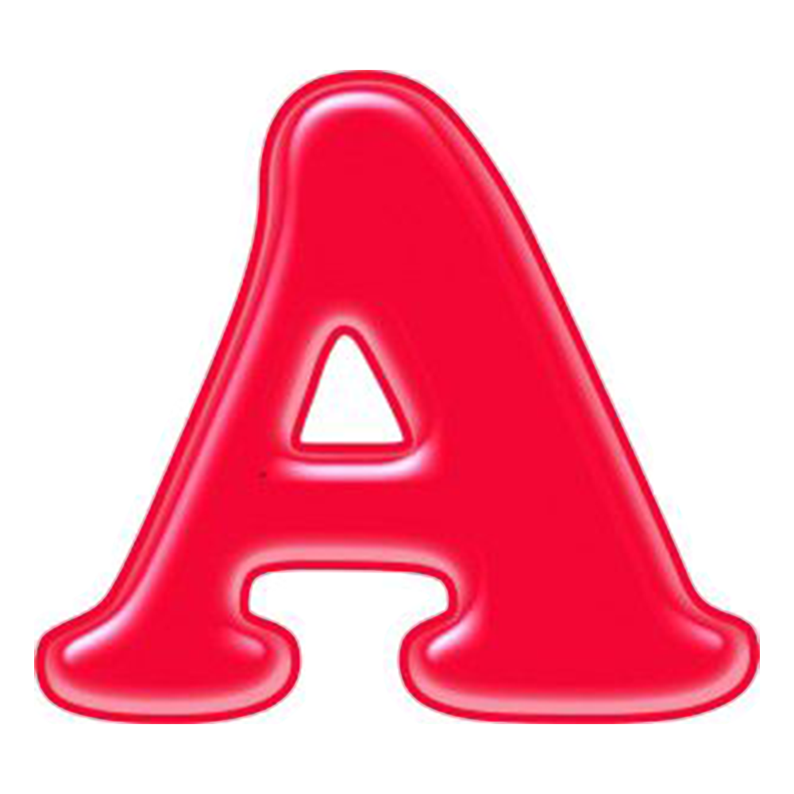

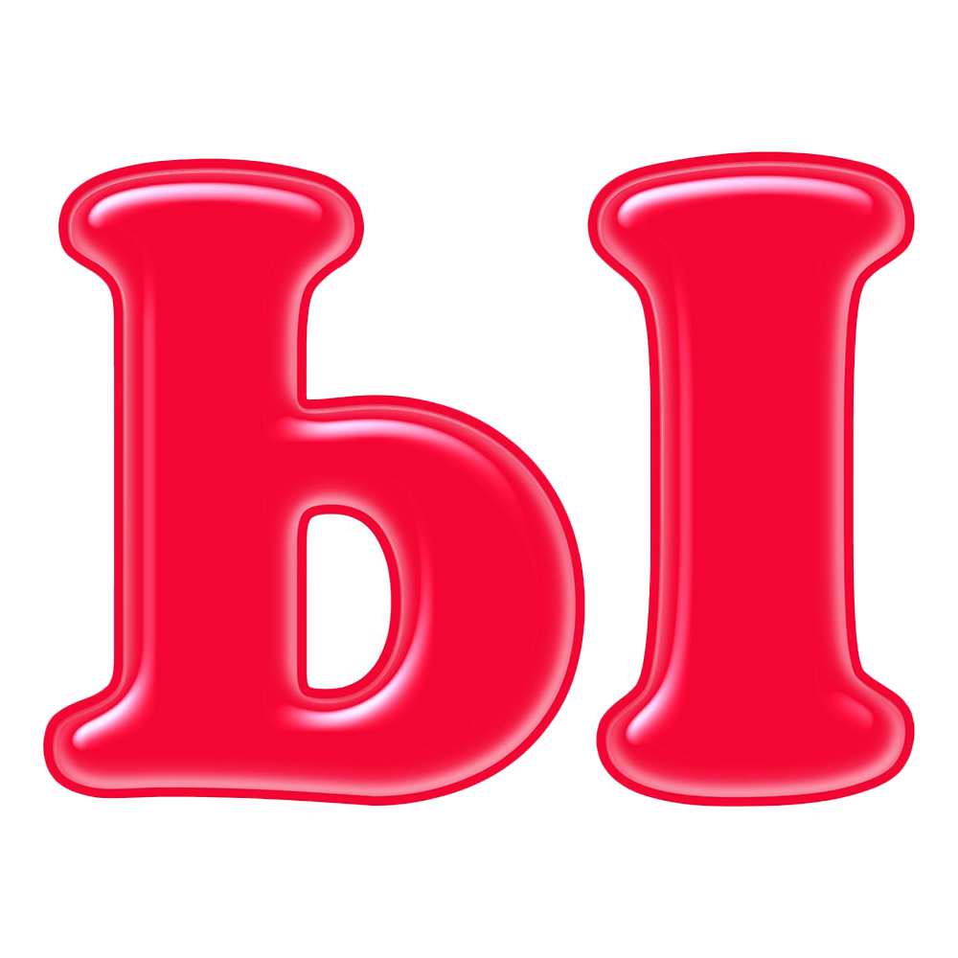






АМ – ОМ
ЭМ – ИМ
УМ – ИМ
ЫМ – ОМ
М
ОМ
АМ
УМ
ЭМ
ЫМ
ИМ
ИМ
ОМ

